Slide 1
AVANCES DE TESIS
SEMANA 02/SEPT/2024

Slide 2
Modelo de Difusión

Slide 3




Se busca encontrar el valor de los parámetros a la ecuación mostrada abajo. Para ello se debe obtener el valor de la σ de una gaussiana que se ajusta a las “rebanadas” de trazas de muones.
Fuente: arXiv:2403.15976v1
Se analiza en la dirección de la flecha

Slide 4
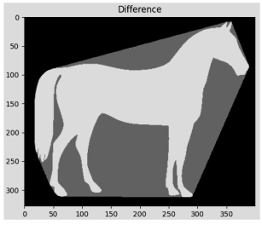
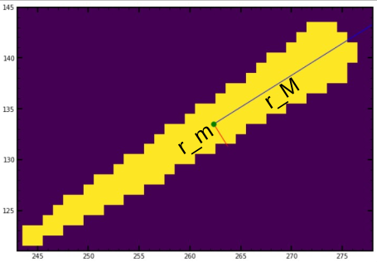
Para facilitad la obtención de los datos se buscan muones rectos, completamente verticales u horizontales. Se usaron las imágenes de 1 skip del cluster, y distintos valores en los parámetros del filtro
Principales Parámetros
Principales Parámetros
Elipticidad: relación entre radio menor y mayor de una elipce
Carga del cluster (para este caso)
Solidity: relación entre píxeles vaciós al realizar una poligonalización

Slide 5
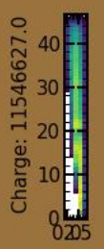
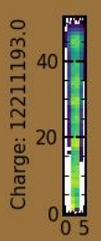
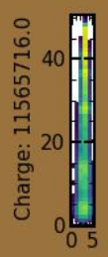




Parámetros con el mejor resultado
Muones Verticales
Muones Horizontales

Slide 6
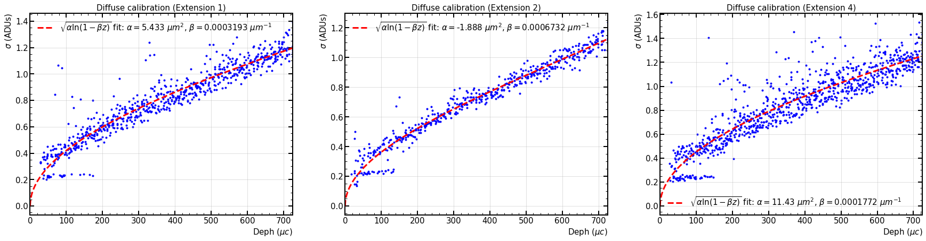
Se pudieron seleccionar 13 muones verticales para la extensión 1, 10 para la extensión 2, y 16 para la extensión para realizar los ajustes mostrados.

Slide 7
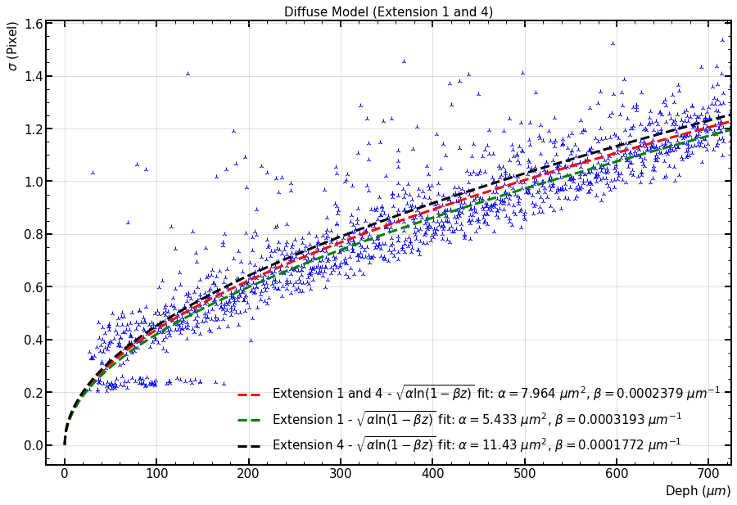
Se utilizaron las extensiones 1 y 4 para realizar un ajuste promedio, el cual se muestra abajo. Este ajuste es el que se utilizará, por ahora, para la simulación y para los espectros experimentales, aunque deberá ir mejorando.

Slide 8

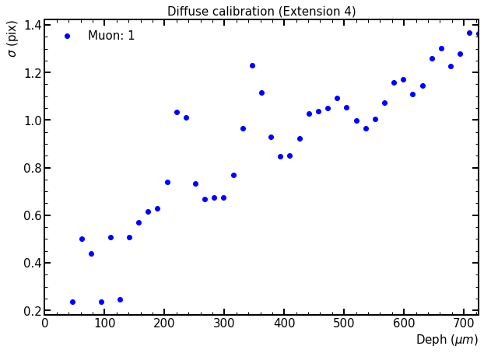
Para mejorarlo se debe verificar que los ajustes gaussianos sean correctos además de que el muon seleccionado no tenga rayos delta y en caso de tenerlos eliminarlos.
¿Fallos del ajuste o rayos delta?
¿Fallos del ajuste?

Slide 9
Para mejorarlo se debe verificar que los ajustes gaussianos sean correctos además de que el muon seleccionado no tenga rayos delta y en caso de tenerlos eliminarlos.
¿Fallos del ajuste o rayos delta?
¿Fallos del ajuste?

Slide 10
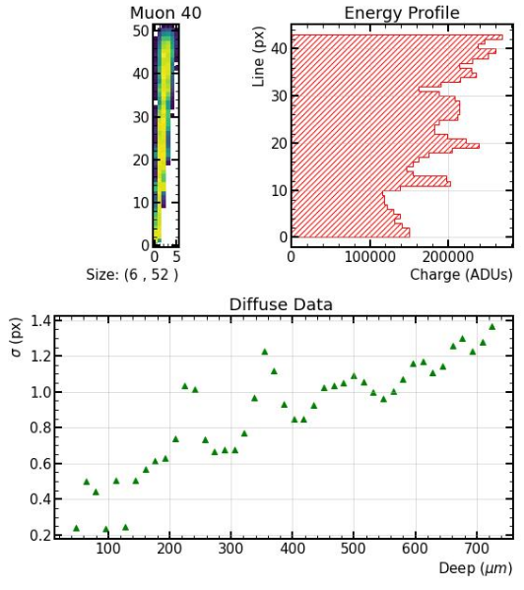
Se realizó un PDF para visualizar el perfil de energías del muon, su modelo de difusión y todas las gaussianas de ajustadas por renglon (con barras de errores).

Slide 11
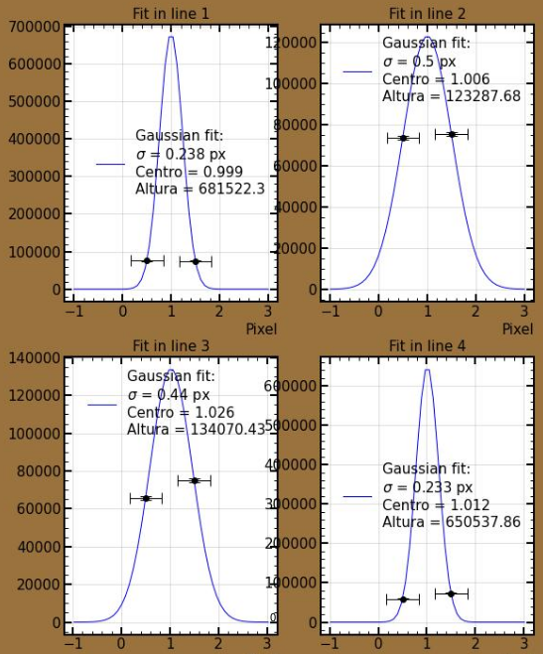
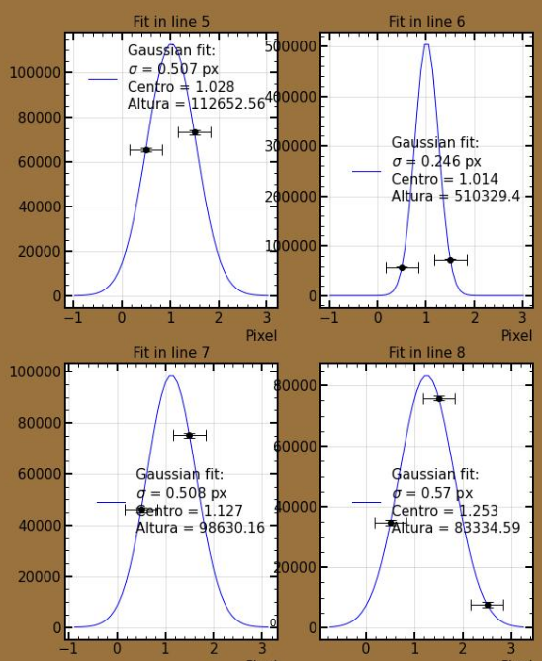

Slide 12
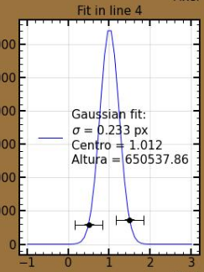
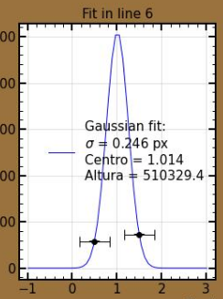
El error en el eje y es muy pequeño en comparación con el pico que no se aprecian las barras de error.

Slide 13
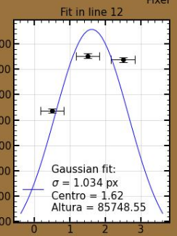
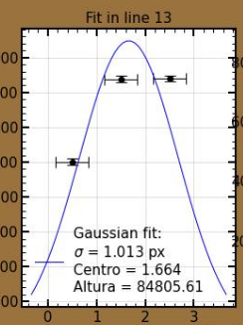
Malos ajustes pero tambien hay un amuento de energía en esos renglones.

Slide 14
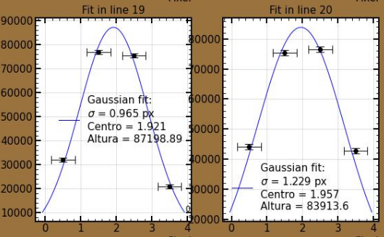
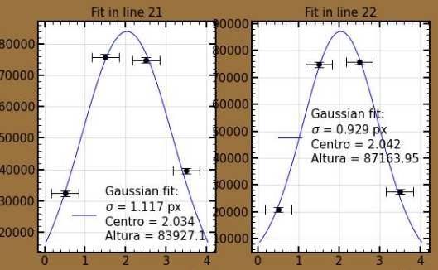
Malos ajustes y posibles rayos delta tambien.

Slide 15
Simulación de Primeros Principios

Slide 16
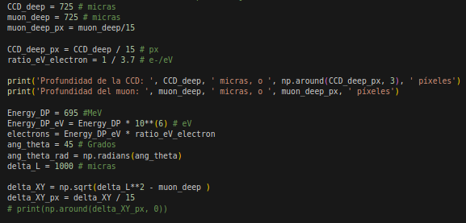

Se está implementando el modelo de difusión para dibujar las trazas de los muones. Comenzamos suponiendo un muon que atraviesa toda la CCD (725 μm), que incide a un ángulo de 45° y deposita una energía de 695 MeV la cual se transforma a electrones con la equivalencia de 1 e- = 3.7 eV.

Slide 17
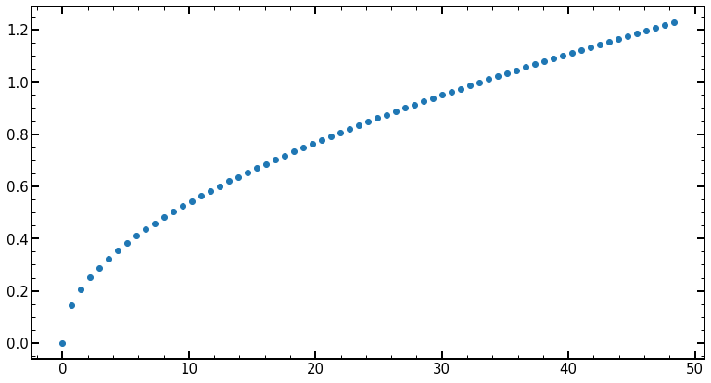


Con el dL se obtiene la longitud de la traza sobre el plano XY y se obtienen los valores de las sigmas. Se supone tambien que la carga depositada se distribuye de manera equitativa.
Estoy seguro que debe haber algun error en cuanto al mapeo que relaciona la longitud XY con las sigmas de la profundidad ya que no se toma necesariamente el valor promedio del tamaño del pixel pero de haberlo se rectificará.

Slide 18
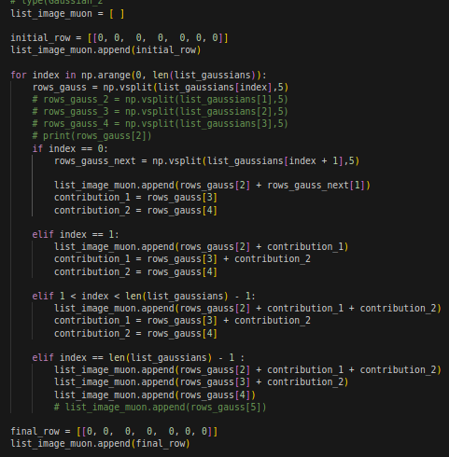
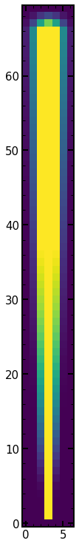

Se realizan arreglos de 7x5 para cada uno de los renglones y se van concatenando con un algoritmo realizado iniciando desde la parte superior de la CCD. Tambien se consideran las interacciones a “primeros vecinos”.
Muon simulado
Muon real

